Slide 1
比例尺
第1课时
WWW.PPT818.COM

Slide 2
1.理解比例尺的意义，能根据比例尺求图上距离。
（重点）
2.应用比例尺画平面图。（难点）

Slide 3
填一填。
（1）2米＝（ ）厘米
3千米＝（ ）米
200
3000
西北
（2）与东南方向相对的是（ ），与东北方向
相对的是（ ）。
西南
哇，回答得很准确呢！

Slide 4
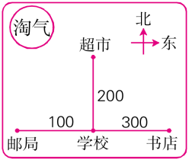
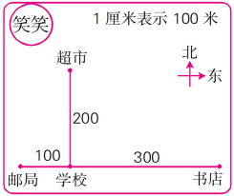
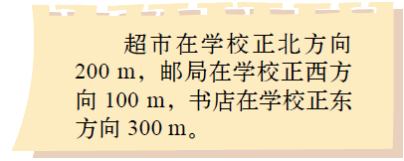
知识点1
比例尺的意义
淘气和笑笑分别根据下面的信息画了图，他们画得合理吗？

Slide 5
笑笑画的示意图是按一定的比例画出来的，所以合理。这就是我们今天要学习的内容——比例尺。

Slide 6
认一认。
图上距离和实际距离的比，叫作这幅图的比例尺，即图上距离∶实际距离＝比例尺或
图上距离
＝比例尺。
实际距离

Slide 7
在笑笑画的图中，图上1 cm表示实际100m，即10000 cm，所以比例尺就是1 cm∶100 m＝1 cm∶10000 cm＝1∶10000。

Slide 8
知识提炼
一幅图的图上距离和实际距离的比叫作这幅图的比例尺。可表示为图上距离∶实际距
离＝比例尺或 ＝比例尺。
图上距离
实际距离

Slide 9
小试牛刀
填空题
（1）在一幅地图上，20厘米表示实际距离10千米，
这幅地图的比例尺是（ ）。
1∶50000
（2）把 改为数值比例尺是（ ）。
1∶3000000

Slide 10
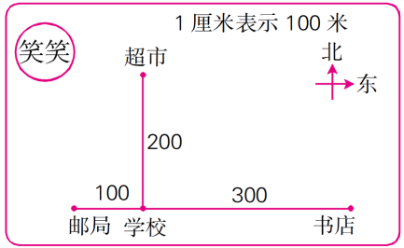
知识点2
应用比例尺画图
学校的东北方向400 m处有一个社区活动中心。先算一算，再在笑笑的图中标出来。

Slide 11
题目中我们已知哪些条件，我们需要求的又是什么呢？
图中笑笑画的图的比例尺是1∶10000。实际距离是400m，求图上距离，即已知实际距离和比例尺，求图上距离。

Slide 12
方法一：用除法计算。
图上1 cm 表示实际100 m，即10000 cm。先把400 m改写成40000 cm，再根据除法的意义求40000 cm里面有几个10000 cm，即可求出图上距离。
400 m＝40000 cm
40000÷10000＝4（cm）
如何求图上距离呢？

Slide 13
方法二：用比例计算。
解：设社区活动中心到学校的图上距离为x厘米。
x
1
＝
40000
10000
1000x＝4000
x＝4
答：社区活动中心到学校的图上距离为4厘米。

Slide 14
方法三：用乘法计算。
要求图上距离是多少，可以先根据“实际
距离×比例尺＝图上距离”求出图上距离是多
少米，再化成以厘米为单位的数。
1
400×
＝
0.04（m）
10000
0.04 m＝4 cm
答：社区活动中心到学校的图上距离为4厘米。

Slide 15
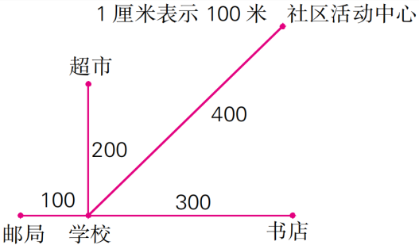
以学校为中心点，向东北方向画一条 4cm长的线段，并标上数据及名称。如下图所示：

Slide 16
知识提炼
根据比例尺和实际距离，求图上距离，可以用实际距离÷图上1个单位长度表示的实际距离（注意单位要统一）来求，也可以根据“ ＝比例尺”列比例或算式来求。
图上距离
实际距离

Slide 17
小试牛刀
（1）在一幅地图上，比例尺是（ ）。
C
A. 尺子 B. 计量单位 C. 一个比 D. 一个数
（2）图上 20 厘米的距离表示实际距离 5 毫米，
这幅地图的比例尺是（ ）。
C
A. 4∶1 B. 1∶4 C. 40∶1 D. 1∶40

Slide 18
知识点3
比例尺的分类
我们还能在地图上见到线段比例尺，如 ，你能说说它表示什么意思吗？
根据表现形式的不同，比例尺可以分为数值比例尺和线段比例尺。
我知道两种比例尺，我来分享给大家吧！

Slide 19
（1）数值比例尺。
用数字形式表示的比例尺就是数值比例尺。
（2）线段比例尺。
在图上附有一条标有数量的线段来表示和实际相对应的实际距离，这样的比例尺叫作线段比例尺。

Slide 20
所以笑笑画示意图采用的比例尺是1∶10000，这种比例尺叫作数据比例尺，该图中 叫作线段比例尺，它们都是常用的比例尺。

Slide 21
知识提炼
根据表现形式的不同，比例尺可分为数值比例尺和线段比例尺。

Slide 22
小试牛刀
在比例尺是1∶40000的图上，图上1 cm表示实际距离（ ）米，图上距离是实际距离的 ，实际距离是图上距离的（ ）倍
400
1
（ ）
（ ）
40000
40000

Slide 23
例 判断：一幅图的比例尺是1∶200米。 （ ）
错误解答：√
错因分析：比例尺是一个比，它表示图上距离和实际距
离的倍比关系，不能带单位名称。
正确解答：×

Slide 24
1、学校一幢教学楼的底面长42 m，宽9 m。在纸
上画出教学楼底面的示意图，并和同伴交流你
是如何画的。
（选自教材P22 T1）
在老师的带领下同学们在纸上画出示意图吧，看谁画的又快又准确。

Slide 25
2、北京到广州的实际距离大约是1920 km，在一
幅地图上量得这两地间的距离是20 cm。这幅
地图的比例尺是多少？
（选自教材P23 T3）
1920 km＝192000000 cm
20:192000000＝1:9600000
答：这幅地图的比例尺是20:192000000＝1:9600000。

Slide 26
3、学校操场上的一条直跑道长210米，画在图纸上为30厘米，这幅图纸的比例尺是多少？
210 m＝21000 cm
30 cm∶21000 cm＝1∶700
答：这幅图纸的比例尺是30 cm∶21000 cm＝1∶700。

Slide 27
4、选择正确的答案。
1
一条迎宾彩带长60 m，用 的比例尺
画在纸上，应该画（ ）cm。
2000
D
A. 12 B. 6 C. 20 D. 3

Slide 28
1、一幅图的图上距离和实际距离的比叫作这
幅图的比例尺。可表示为图上距离∶实际距
离＝比例尺或 ＝比例尺。
图上距离
实际距离
2、根据表现形式的不同，比例尺可分为数值比例
尺和线段比例尺。

Slide 29
3、根据比例尺和实际距离，求图上距离，可以用实
际距离÷图上1个单位长度表示的实际距离（注
意单位要统一）来求，也可以根据
“ ＝比例尺”列比例或算式来求。
图上距离
实际距离

Slide 30
作业1：完成教材相关练习题。
作业2：完成对应的练习题。

